Slide 1

Fearless
不要怕
I John 约翰一书 4:7-21

Slide 2
I John 约翰一书 4:7-21
Beloved, let us love one another, for love is from God, and whoever loves has been born of God and knows God. Anyone who does not love does not know God, because God is love. In this the love of God was made manifest among us, that God sent his only Son into the world, so that we might live through him.
亲 爱 的 弟 兄 阿 ， 我 们 应 当 彼 此 相 爱 ， 因 为 爱 是 从 神 来 的 。 凡 有 爱 心 的 ， 都 是 由 神 而 生 ， 并 且 认 识 神 。没 有 爱 心 的 ， 就 不 认 识 神 ， 因 为 神 就 是 爱 。神 差 他 独 生 子 到 世 间 来 ， 使 我 们 藉 着 他 得 生 ， 神 爱 我 们 的 心 在 此 就 显 明 了 。

Slide 3
In this is love, not that we have loved God but that he loved us and sent his Son to be the propitiation for our sins. Beloved, if God so loved us, we also ought to love one another. No one has ever seen God; if we love one another, God abides in us and his love is perfected in us. By this we know that we abide in him and he in us,
不 是 我 们 爱 神 ， 乃 是 神 爱 我 们 ， 差 他 的 儿 子 为 我 们 的 罪 作 了 挽 回 祭 ， 这 就 是 爱 了 。亲 爱 的 弟 兄 阿 ， 神 既 是 这 样 爱 我 们 ， 我 们 也 当 彼 此 相 爱 。从 来 没 有 人 见 过 神 ， 我 们 若 彼 此 相 爱 ， 神 就 住 在 我 们 里 面 ， 爱 他 的 心 在 我 们 里 面 得 以 完 全 了 。

Slide 4
because he has given us of his Spirit. And we have seen and testify that the Father has sent his Son to be the Savior of the world. Whoever confesses that Jesus is the Son of God, God abides in him, and he in God.
神 将 他 的 灵 赐 给 我 们 ， 从 此 就 知 道 我 们 是 住 在 他 里 面 ， 他 也 住 在 我 们 里 面 。父 差 子 作 世 人 的 救 主 ； 这 是 我 们 所 看 见 且 作 见 证 的 。凡 认 耶 稣 为 神 儿 子 的 ， 神 就 住 在 他 里 面 ， 他 也 住 在 神 里 面 。

Slide 5
So we have come to know and to believe the love that God has for us. God is love, and whoever abides in love abides in God, and God abides in him. By this is love perfected with us, so that we may have confidence for the day of judgment, because as he is so also are we in this world.
神 爱 我 们 的 心 ， 我 们 也 知 道 也 信 。 神 就 是 爱 ； 住 在 爱 里 面 的 ， 就 是 住 在 神 里 面 ， 神 也 住 在 他 里 面 。这 样 ， 爱 在 我 们 里 面 得 以 完 全 ， 我 们 就 可 以 在 审 判 的 日 子 坦 然 无 惧 。 因 为 他 如 何 ， 我 们 在 这 世 上 也 如 何 。

Slide 6
There is no fear in love, but perfect love casts out fear. For fear has to do with punishment, and whoever fears has not been perfected in love. We love because he first loved us.
爱 里 没 有 惧 怕 ； 爱 既 完 全 ， 就 把 惧 怕 除 去 。 因 为 惧 怕 里 含 着 刑 罚 ， 惧 怕 的 人 在 爱 里 未 得 完 全 。我 们 爱 ， 因 为 神 先 爱 我 们 。

Slide 7
If anyone says, “I love God,” and hates his brother, he is a liar; for he who does not love his brother whom he has seen cannot love God whom he has not seen. And this commandment we have from him: whoever loves God must also love his brother.
人 若 说 我 爱 神 ， 却 恨 他 的 弟 兄 ， 就 是 说 谎 话 的 ； 不 爱 他 所 看 见 的 弟 兄 ， 就 不 能 爱 没 有 看 见 的 神 。
爱 神 的 ， 也 当 爱 弟 兄 ， 这 是 我 们 从 神 所 受 的 命 令 。

Slide 8


1 John
Written to reinforce faith
为坚固信仰而写
Written to a church
写给教会
Written to discuss new challenges
写来论新的挑战
Written to teach about God’s nature
为教导上帝的本性而写
Written to teach how to identify believers
写教导如何识别信徒

Slide 9

Discussion Time
讨论时间
What is love? (2-3 minutes)
什么是爱？

Slide 10


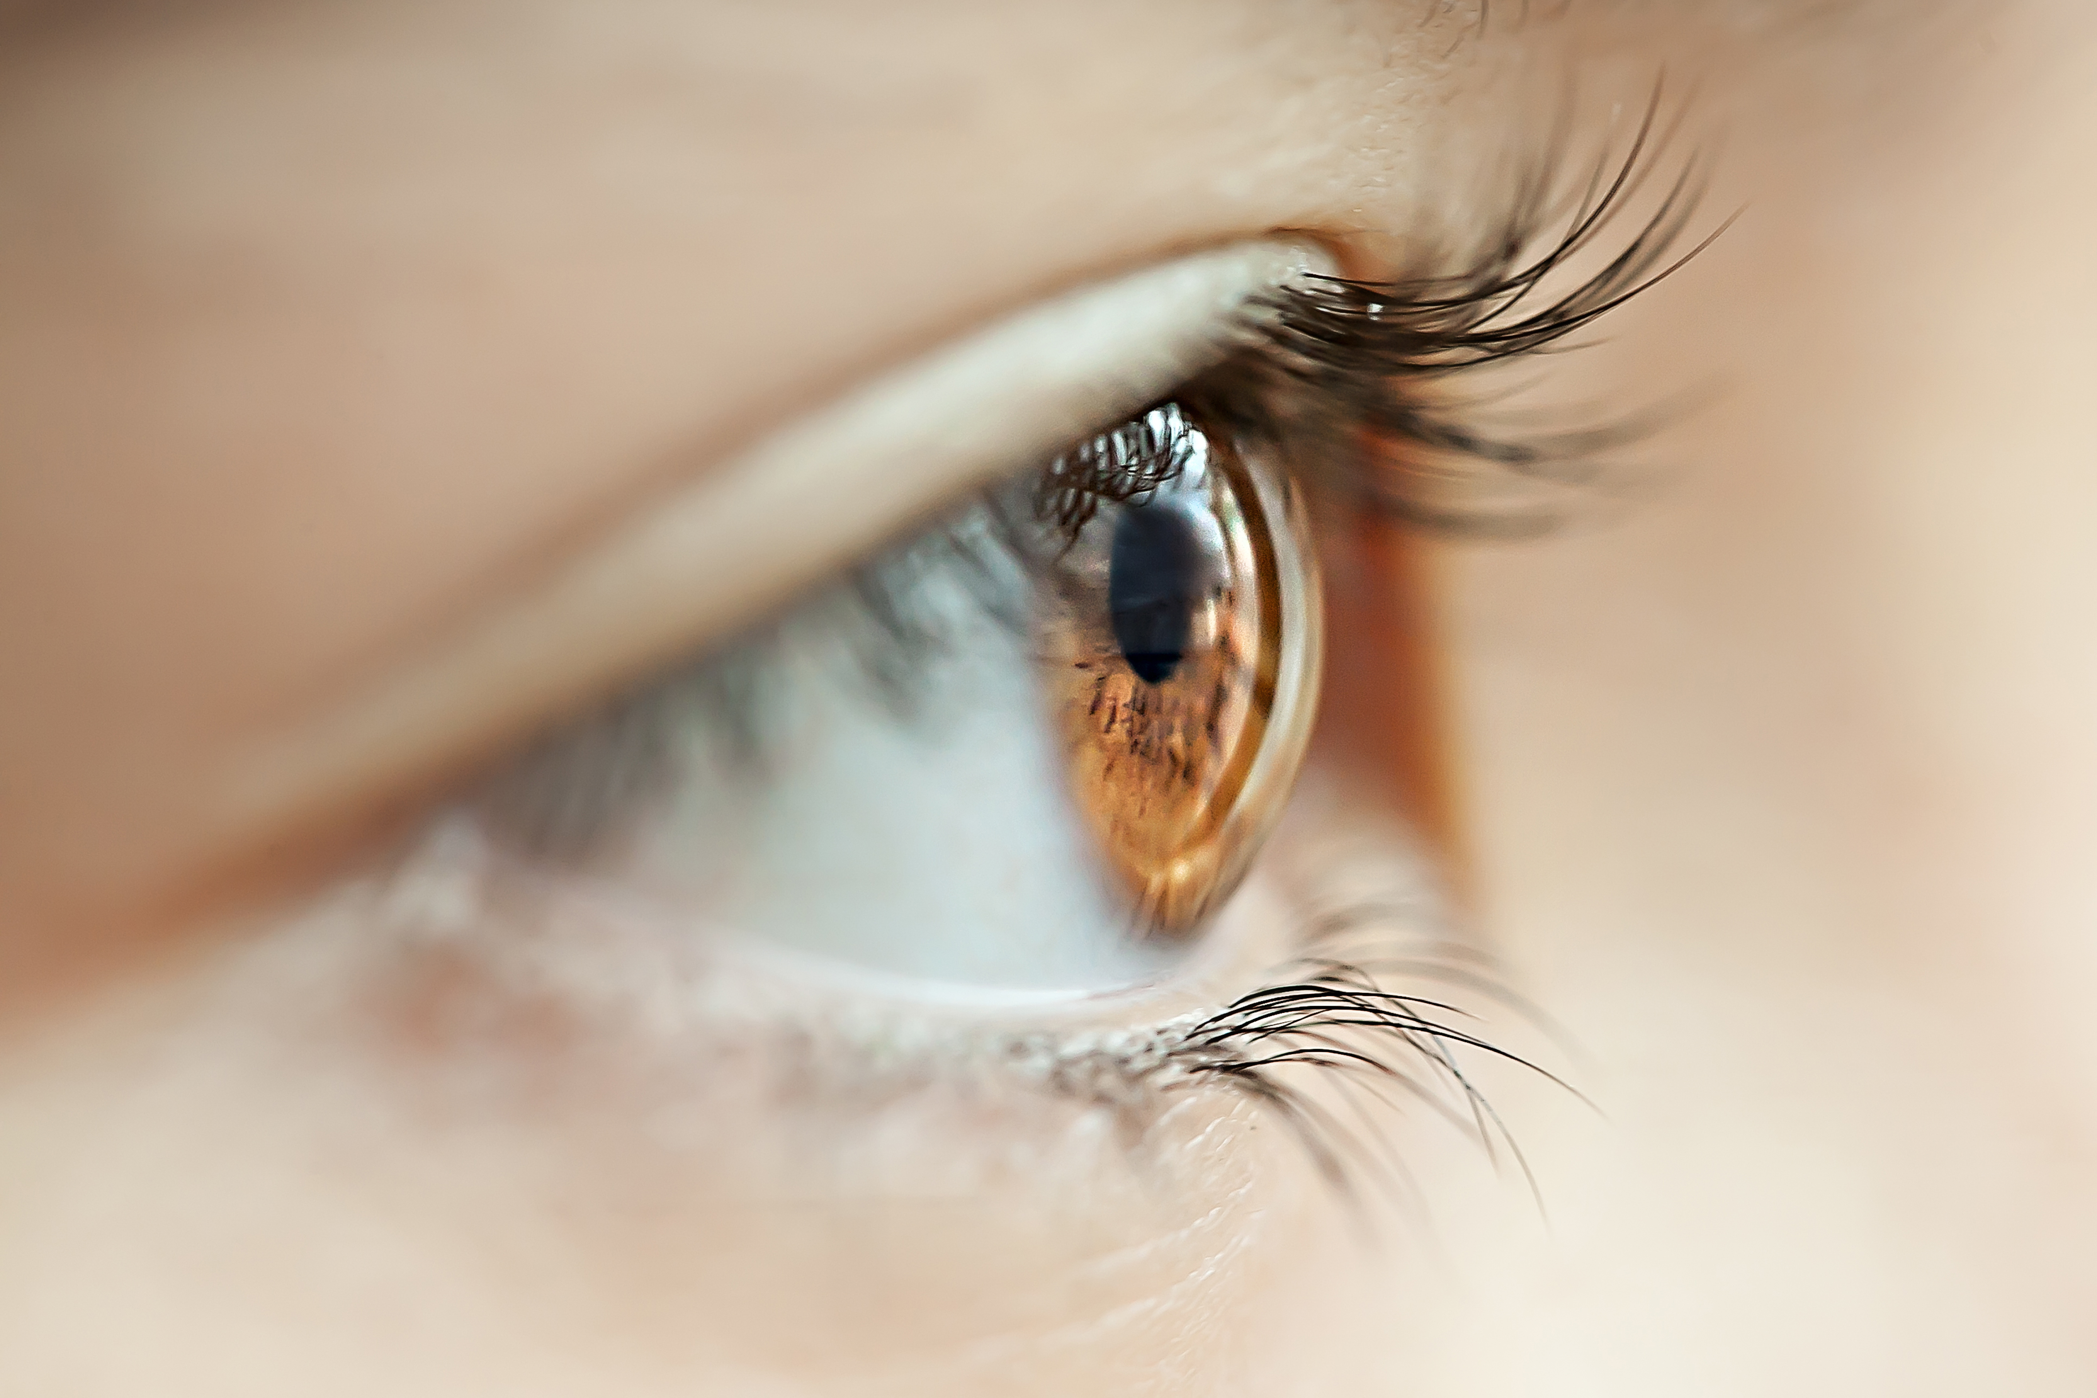
Revealed Love
显露的爱

Slide 11
Revealed Love 显露的爱
Question #1
How was God’s love revealed?
上帝的爱是如何彰显的?
Question #2
Where does God’s love come from?
神的爱从哪里来?
Question #3
What kind of love is it?
是什么样的爱？
Question #4
Why did God reveal his love for us?
上帝为何向我们显明祂的爱？

Slide 12


Believed Love
相信爱

Slide 13
I John 約翰一書 4:12
“No one has ever seen God; if we love one another, God abides in us and his love is perfected in us.”
从 来 没 有 人 见 过 神 ； 我 们 若 彼 此 相 爱 ， 神 就 住 在 我 们 里 面 ， 爱 他 的 心 在 我 们 里 面 得 以 完 全 了 。

Slide 14
;
分号

Slide 15


Perfected Love
完全的爱

Slide 16
How God’s love makes us fearless
上帝的爱如何使我们无所畏惧
Love comes from God
爱来自上帝
He reveals it to us in Jesus
祂在耶稣里向我们启示
He loves first; therefore
祂先爱； 所以
He loves because he is good
祂爱因为他全善
He gives us his Spirit
祂賜给我们祂的灵
His Spirit makes us like him
祂的灵使我们像祂一样
Being like him=loving like him
像祂一样 = 像祂一样爱

Slide 17
Things to Consider
需要思考的事情
Does our church love fearlessly?
我们的教会是否无所畏惧地爱？
Do you love fearlessly?
你会为爱无所畏惧吗？

